Slide 1
Актуальные проблемы имущественной
ответственности членов СРО
г. Петрозаводск
2014 год

Slide 2
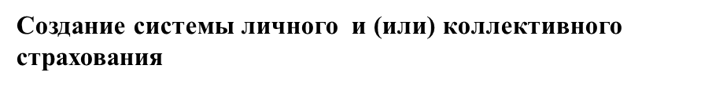
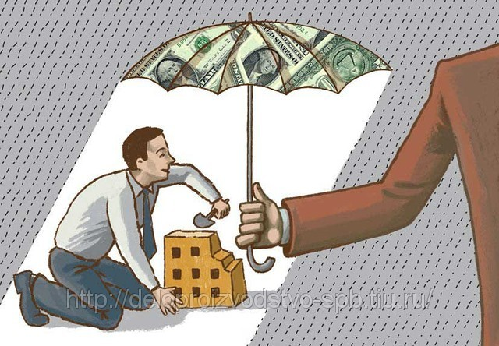


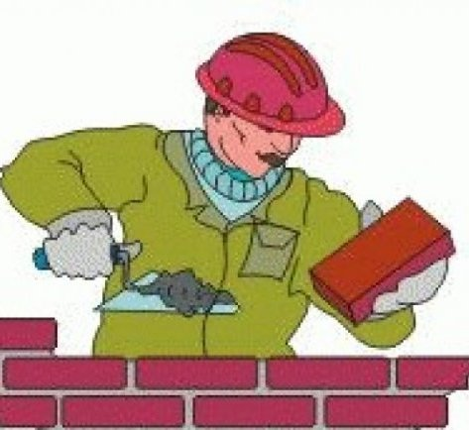

Способы обеспечения имущественной ответственности ст.13 ФЗ «О саморегулируемых организациях»
Ответственность
I уровень
Причинитель вреда – член СРО
III Уровень
Обязанность всех членов СРО внести дополнительные суммы в КФ
II уровень
Саморегулируемая организация

Slide 3
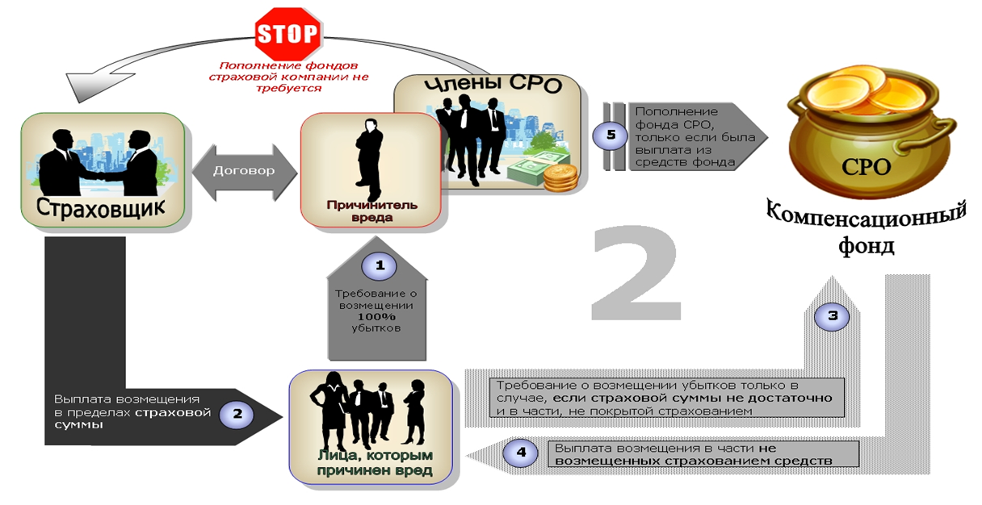

Slide 4
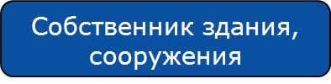


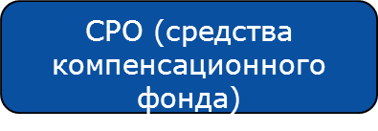

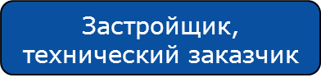

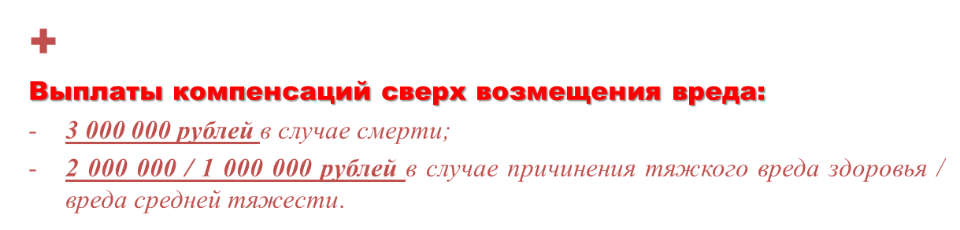
Концессионер
Пострадавшие

Slide 5
Анализ судебной практики
Соблюден ли порядок предъявления требования?
Что считать вредом, причиненным вследствие недостатков работ по инженерным изысканиям, по подготовке проектной документации, по строительству, реконструкции, капитальному ремонту объектов капитального строительства?
Причинен ли вред в результате выполнения тех работ, которые указаны в свидетельстве о допуске, выданном члену саморегулируемой организации, и были ли эти работы на момент их выполнения включены в Перечень видов работ, оказывающих влияние на безопасность объектов капитального строительства? Требовалось ли иметь свидетельство о допуске к ним?

Slide 6
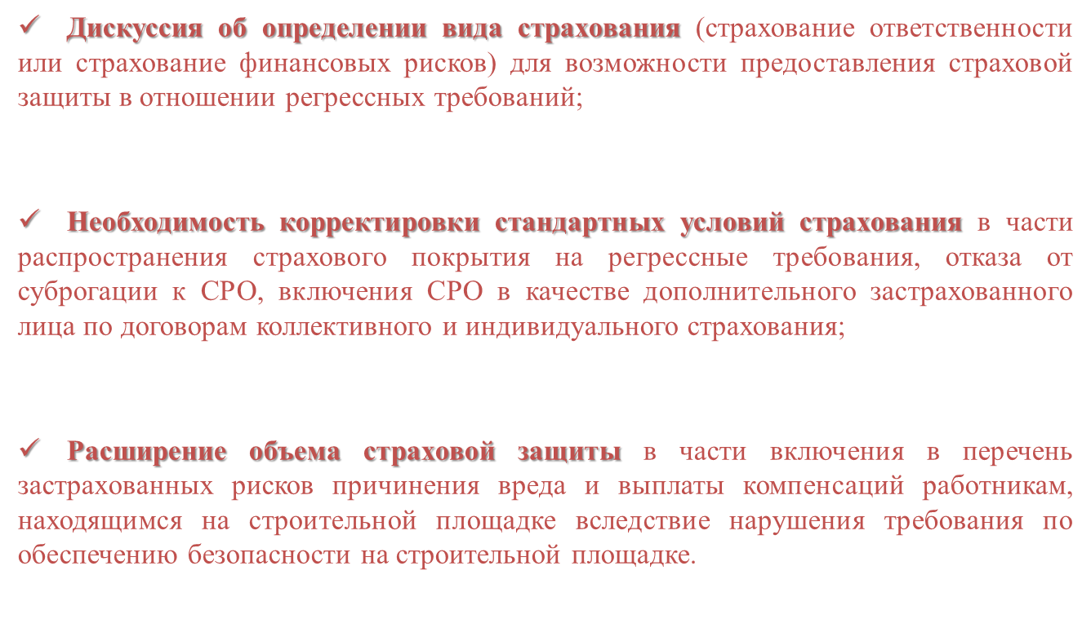
        Практически сложно реализуемый механизм восполнения КФ после осуществления из него 1 крупной выплаты может фактически привести к ликвидации СРО;

Slide 7
Спасибо за внимание!!!

